Slide 1

数据解析
授课：杨淑娟

Slide 2
课程介绍：
1、XPath解析数据
2、BeautifulSoup解析数据
3、正则表达式
4、pyquery解析数据

Slide 3

XPath解析数据
XPath
全称： XML Path Language是一种小型的查询语言
是一门在XML文档中查找信息的语言
XPath的优点
可在XML中查找信息
支持HTML的查找
可通过元素和属性进行导航
Xpath需要依赖lxml库
安装方式 : pip install lxml

Slide 4
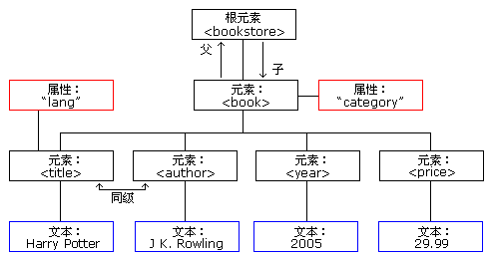
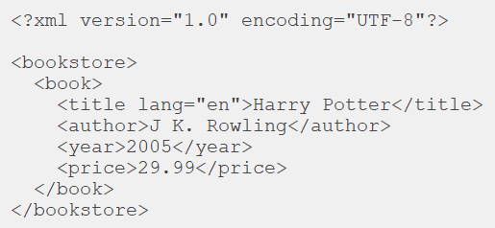
XML的树形结构

Slide 5
使用XPath选取节点
序号 | 表达式 | 描述
1 | nodename | 选取此节点的所有子节点
2 | / | 从根节点选择
3 | // | 从匹配选择的当前节点选择文档中的节点，而不考虑它们的位置
4 | . | 选取当前节点
5 | .. | 选取当前节点的父节点
6 | /text() | 获取当前路径下的文本内容
7 | /@xxx | 提取当前路径下标签的属性值
8 | |可选符 | 可选取若干个路径//p|//div，在当前路径下选取所有符合条件的p标签和div标签

Slide 6
XPath选取节点
序号 | 表达式 | 描述
1 | xpath(‘/body/div[1]’) | 选取body下的第一个div节点
2 | xpath(‘/body/div[last()]’) | 选取body下最后一个div节点
3 | xpath(‘/body/div[last()-1]’) | 选取body下倒数第二个div节点
4 | xpath(‘/body/div[position()<3]’) | 选取body下前两个div节点
5 | xpath(‘/body/div[@class]’) | 选取body下带有class属性的div节点
6 | xpath(‘/body/div[@class=“main”]’) | 选取body下class属性为main的div节点
7 | Xpath(‘/body/div[price>35.00]’) | 选取body下price元素大于35的div节点

Slide 7
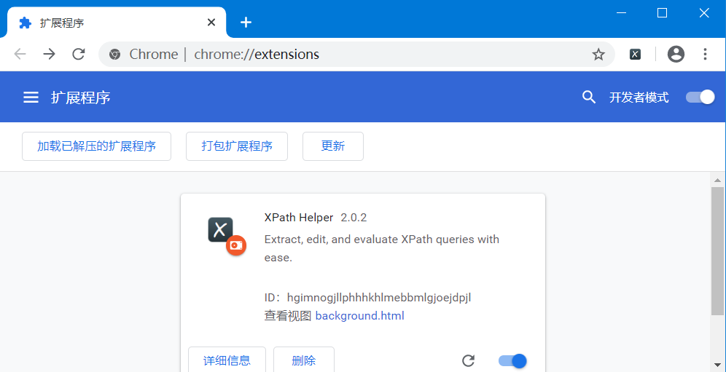
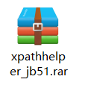
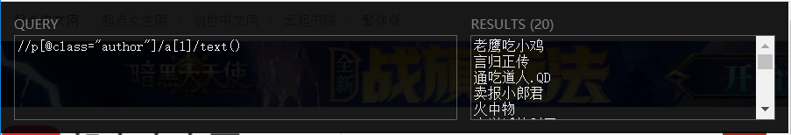
课堂案例-爬取起点小说网
下载谷歌浏览器XPath插件
安装XPath插件
使用XPath
Notes:
https://www.qidian.com/rank/yuepiao

Slide 8

BeautifulSoup解析数据
BeautifulSoup
是一个可以从HTML或XML文件中提取数据的Python库。其功能简单而强大、容错能力高、文档相对完善，清晰易懂
非Python标准模块，需要安装才能使用
安装方式
pip install bs4
测试方式
import bs4

Slide 9
BeautifulSoup解析数据
解析器
BeautifulSoup支持Python标准库中的HTML解析器，还支持一些第三方的解析器，如果不安装第三方解析器，则Python会使用默认解析器
序号 | 解析器 | 使用方法 | 优点 | 缺点
1 | 标准库 | BeautifulSoup(html,’html.parser’) | 内置标准库，速度适中，文档容错能力强 | Python3.2版本前的文档容错能力差
2 | lxml HTML | BeautifulSoup(html,’lxml’) | 速度快，文档容错能力强 | 安装C语言库
3 | lxml XML | BeautifulSoup(html,’xml’) | 速度快，唯一支持XML | 安装C语言库
4 | html5lib | BeautifulSoup(html,’html5lib’) | 容错能力最强，可生成HTML5 | 运行慢，扩展差

Slide 10
BeautifulSoup解析数据
BeautifulSoup提取数据的常用方法
CSS选择器 Tag对象
返回值类型 | 方法 | 功能 | 语法 | 举例
Tag | find() | 提取满足要求的首个数据 | bs.find(标签,属性) | bs.find(‘div’,class_=‘books’)
Tag | find_all() | 提取满足要求的所有数据 | bs.find_all(标签,属性) | bs.find_all(‘div’,class_=‘books’)
功能 | 举例
通过ID查找 | bs.select(‘#abc’)
通过classa查找 | bs.select(‘.abc’)
通过属性查找 | bs.select(a[‘class=“abc”’])
功能 | 举例
获取标签 | bs.title
获取所有属性 | bs.title.attrs
获取单个属性的值 | bs.div.get(‘class’) bs.div[‘class’] bs.a[‘href’]

Slide 11

正则表达式
正则表达式
是一个特殊的字符序列，它能帮助用户便捷地检查一个字符串是否与某种模式匹配。
Python的正则模块是re，是Python的内置模块，不需要安装，导入即可

Slide 12
正则表达式
序号 | 元字符 | 说明
1 | . | 匹配任意字符
2 | ^ | 匹配字符串的开头
3 | $ | 匹配字符的末尾
4 | * | 匹配前一个元字符0到多次
5 | + | 匹配前一个元字符1到多次
6 | ? | 匹配前一个元字符0到1次
7 | {m} | 匹配前一个字符m次
8 | {m,n} | 匹配前一个字符m到n次
9 | {m,n}? | 匹配前一个字符m到n次，并且取尽可能少的情况
10 | \\ | 对特殊字符进行转义
11 | [] | 一个字符的集合，可匹配其中任意一个字符
12 | | | 逻辑表达式”或”，比如a｜b代表可匹配a或者b
13 | (...) | 被括起来的表达式作为一个元组。findall()在有组的情况下只显示组的内容
正则语法

Slide 13
正则表达式
特殊序列
序号 | 元字符 | 说明
1 | \A | 只在字符串开头进行匹配
2 | \b | 匹配位于开头或者结尾的空字符串
3 | \B | 匹配不位于开头或者结尾的空字符串
4 | \d | 匹配任意十进制数，相当于[0-9]
5 | \D | 匹配任意非数字字符，相当于[^0-9]
6 | \s | 匹配任意空白字符，相当于[\t\n\r\f\v]
7 | \S | 匹配任意非空白字符，相当于[^\t\n\r\f\v]
8 | \w | 匹配任意数字、字母、下划线，相当于[a-zA-Z0-9_]
9 | \W | 匹配任意非数字、字母、下划线，相当于[^a-zA-Z0-9_]
10 | \Z | 只在字符串结尾进行匹配
11 | [\u4e00-\u9fa5] | 中文

Slide 14
正则表达式
正则处理函数
序号 | 正则处理函数 | 说明
1 | re.match(pattern,string,flags=0) | 尝试从字符串的开始位置匹配一个模式，如果匹配成功，就返回一个匹配成功的对象，否则返回None
2 | re.search(pattern,string,flags=0) | 扫描整个字符串并返回第一次成功匹配的对象，如果匹配失败，就返回None
3 | re.findall(pattern,string,flags=0) | 获取字符串中所有匹配的字符串，并以列表的形式返回
4 | re.sub(pattern,repl,string,count=0,flags=0) | 用于替换字符串中的匹配项，如果没有匹配的项，则返回没有匹配的字符串
5 | re.compile(pattern[,flag]) | 用于编译正则表达式，生成一个正则表达式(Pattern)对象，供match() 和search()函数使用

Slide 15

课堂案例—下载糗事百科小视频
请求的url
https://www.qiushibaike.com/video/

Slide 16
pyquery解析数据
pyquery
pyquery库是jQuery的Python实现，能够以jQuery的语法来操作解析 HTML 文档，易用性和解析速度都很好
前提条件：
你对CSS选择器与JQuery有所了解
非Python标准模块，需要安装
安装方式
pip install pyquery
测试方式
Import pyquery

Slide 17
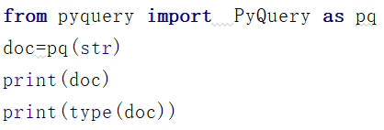
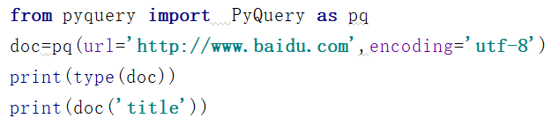
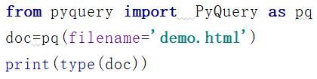
pyquery解析数据
pyquery的初始化方式
字符串方式
url方式
文件

Slide 18
pyquery解析数据
pyquery的使用
序号 | 提取数据 | 举例
1 | 获取当前节点 | doc(‘#main’)
2 | 获取子节点 | doc(‘#main’).children()
3 | 获取父节点 | doc(‘#main’).parent()
4 | 获取兄弟节点 | doc(‘#main’).siblings()方法
5 | 获取属性 | doc(‘#main’).attr(‘href’)
6 | 获取内容 | doc(‘#main’).html() doc(‘#main’).text()

Slide 19
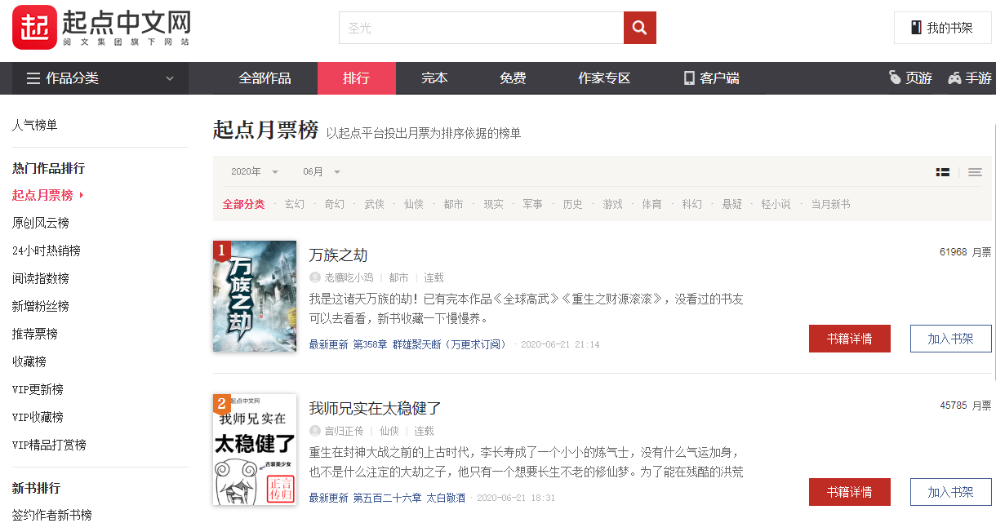
课堂案例—爬取起点小说网

Slide 20
风里雨里，娟儿姐在马士兵教育等你!!!

